Slide 1


Slide 2


Šole so ob zaznavi in ukrepanju proti medvrstniškemu nasilju prevečkrat prepuščene same sebi
Mag. Mojca Mihelič
Združenje ravnateljev in pomočnikov ravnateljev Slovenije
Ljubljana, 21. maj 2025

Slide 3
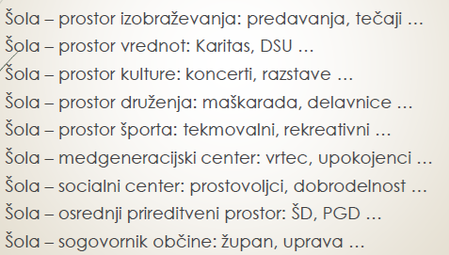
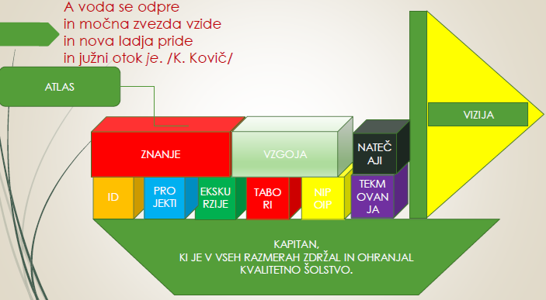

Pričakovanja
https://copilot.microsoft.com/images/create/
Avtor: Roman Brunšek, ravnatelj OŠ Škofljica
Šola: varno in spodbudno učno okolje
https://copilot.microsoft.com/images/create/school is the heavens on earth
Ljubljana, 21. maj 2025

Slide 4

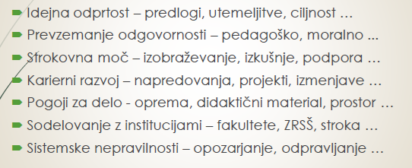
Pričakovanja
https://copilot.microsoft.com/images/create/ideal classroom
Avtor: Roman Brunšek, ravnatelj OŠ Škofljica
Šolniki: zagotavljamo varno in spodbudno učno okolje
Ljubljana, 21. maj 2025

Slide 5

Odgovornost ravnatelja …
www.linkedin.com/pulse/developing-social-service-desk-john-ennis
Ljubljana, 21. maj 2025

Slide 6
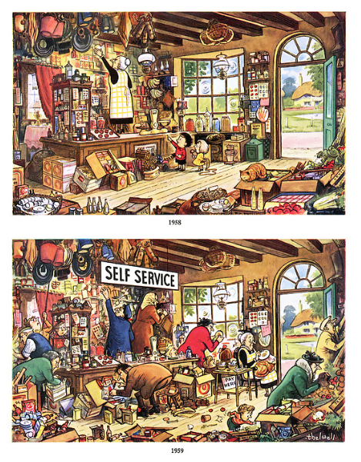
… iskanje ravnotežja med
starši,
ustanoviteljem
mediji,
zakoni in pravilniki
ponudniki ...“
https://punch.photoshelter.com/image/I0000jzo76N_J23U
Ljubljana, 21. maj 2025

Slide 7

Avtonomija šole
avtonomija ⇒ ⇐ pravila
http://www.maloljetni-roditelji.net/info-kutak/50-kako-vase-dijete-uci-pravila
interpretacija avtonomije
ob prenormiranosti sistema
Ljubljana, 21. maj 2025

Slide 8
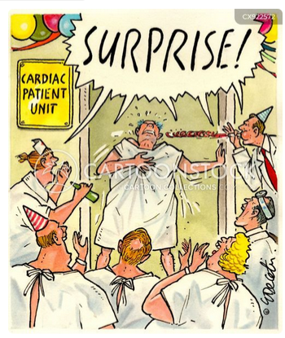
Izredni dogodki
pade okno, luč …
potres, požar …
kraja
…
medvrstniško nasilje
https://www.cartoonstock.com/directory/b/bad_surprise.asp
Ljubljana, 21. maj 2025

Slide 9

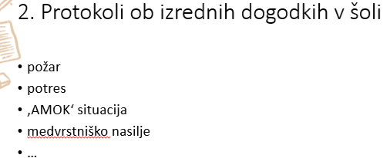
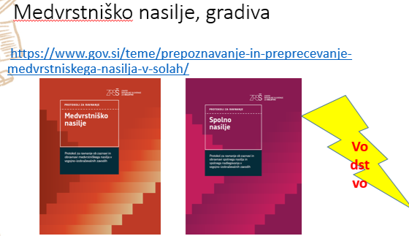
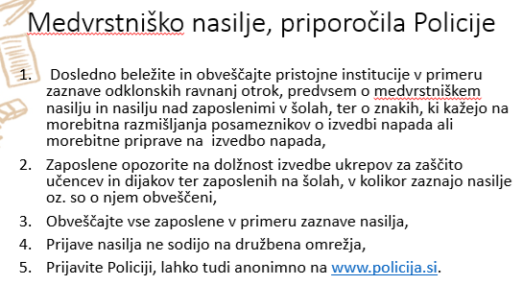
Kako smo v šolah pripravljeni?
Vir: arhiv šole
Ljubljana, 21. maj 2025

Slide 10
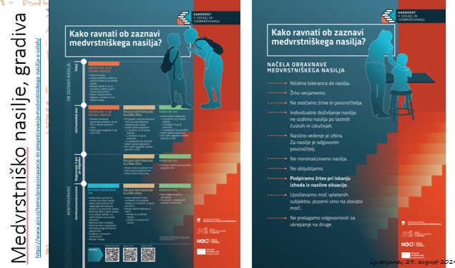
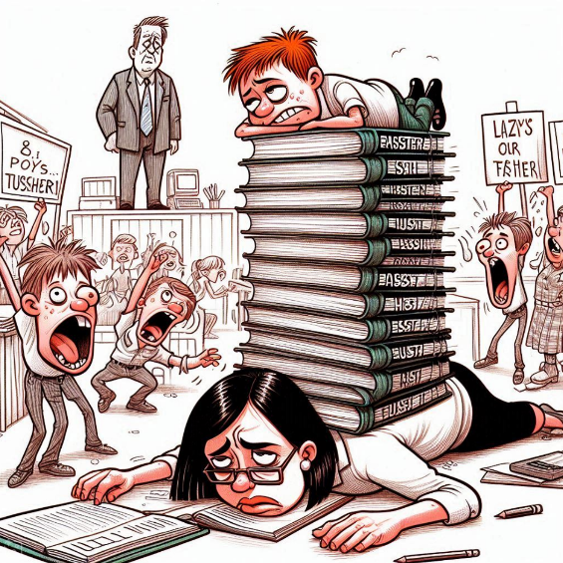
Protokoli
https://copilot.microsoft.com/images/create/under the tons of rulles and protokoles
Vir: ZRSŠ
Ljubljana, 21. maj 2025

Slide 11
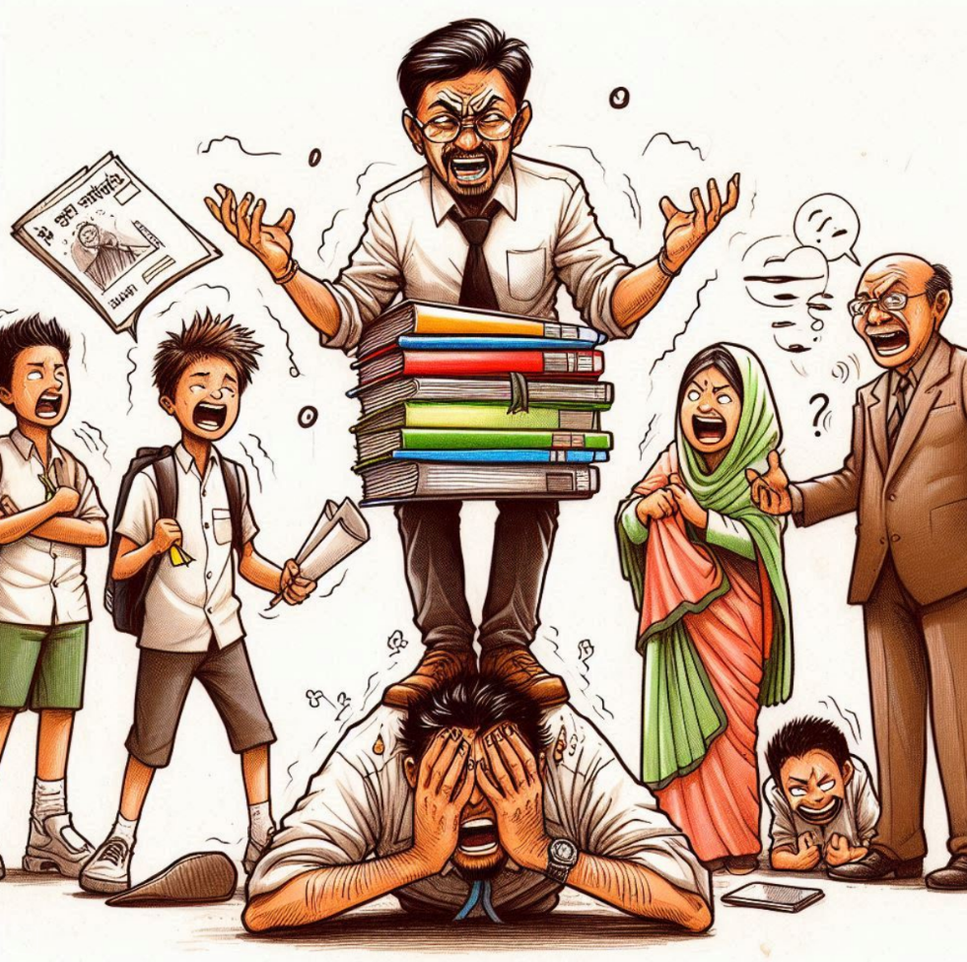
Izzivi
Ločnice med nasiljem / igro / zabavo oz. ‚hecom‘
Permisivni starši, prijatelji svojim otrokom
Pristojnosti
Kaznovanje?
https://copilot.microsoft.com/images/create/angry parrents, inspector, students misbehavior
Ljubljana, 21. maj 2025

Slide 12
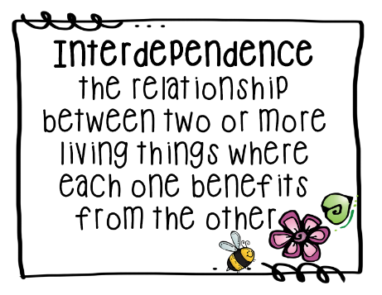


Soodvisnost, soodgovornost in vzajemna zanesljivost
https://overcoming-depression.org/need-to-be-needed/
http://brucemctague.com/shared-responsibility
http://www.patheos.com/blogs/talkwiththepreacher/2013/02/20/back-from-the-dead-mutual-accountability/
Namesto, da se pogovarjamo, kaj morajo storiti drugi, iščemo rešitve, kako lahko nekaj storimo skupaj.
Odnos med deležnikoma, kjer z medsebojno odvisnostjo pridobita oba.
Namesto, da se pogovarjamo, kaj morajo storiti drugi, iščemo rešitve, kako lahko nekaj storimo skupaj.
Deležniki prostovoljno prevzamejo odgovornost za izpolnjevanje skupnih, dogovorjenih zavez.
Ljubljana, 21. maj 2025

Slide 13
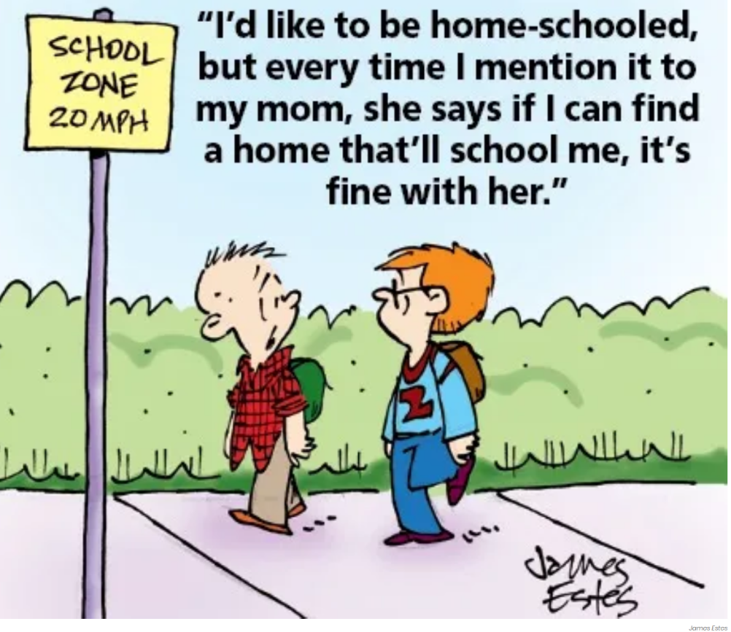
Namesto zaključka
365
24
7
https://www.firstforwomen.com/entertainment/teacher-jokes
Ljubljana, 21. maj 2025

Slide 14


Kontakt:
Predsednica Združenja ravnateljev in pomočnikov ravnateljev Slovenije
mag. Mojca Mihelič
mojca.mihelic@guest.arnes.si
01 56 36 820
Ravnateljica
OŠ Danile Kumar Ljubljana
Ljubljana, 21. maj 2025

Slide 15
MEDVRSTNIŠKO NASILJE V ŠOLI
Nacionalna raziskava
Vanja Erčulj in Aleš Bučar Ručman, Fakulteta za varnostne vede
Ljubljana, 21/5/2025

Slide 16
Ozadje raziskave
Potreba za pridobitev podatkov?
Oblikovanje vprašalnika in priprave:
  Fakulteta za varnostne vede, Univerza v Mariboru
  Pedagoška Fakulteta, Univerza v Ljubljani
Pomoč pri izvedbi raziskave:
  Združenje ravnateljev in pomočnikov ravnateljev
  Inšpektorat RS za šolstvo
  Operativna pomoč Logout – center pomoči pri prekomerni rabi interneta
Časovnica: Priprave november 2024–marec 2025; izvedba 17. do 29. marec 2025
Preliminarni rezultati!

Slide 17
OPIS RAZISKAVE

Slide 18


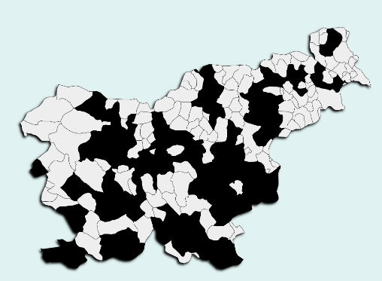


Potek raziskave in struktura vzorca
POVABILO
112
VZOREC
KONČNI VZOREC
1.782
1.652
ODZIV
99
88 % STOPNJA ODGOVORA
7. r.
9 r.
43 %
56 %
825
827

Slide 19
REZULTATI

Slide 20
Medvrstniško nasilje (bullying) je, ko učenec uporabi svojo moč ali priljubljenost za namerno in pogosto ponavljajoče škodovanje, ustrahovanje ali sramotenje drugega učenca, ki je manj priljubljen ali ima slabši položaj v razredu.

Slide 21




Fizično nasilje (bullying) vključuje namerno in ponavljajoče udarjanje, brcanje, ali odrivanje šibkejšega od sebe.
Verbalno (besedno, psihično) nasilje (bullying) vključuje namerno in ponavljajoče poniževanje, norčevanje ali žaljenje drugega učenca.
Socialno nasilje (bullying) vključuje namerno in ponavljajoče se ignoriranje ali izključevanje drugega učenca .
Spletno nasilje (cyberbullying) vključuje uporabo tehnologije (pametnega telefona, družbenih omrežij, spletnih klepetalnic, objav na spletu, spletne pošte) za norčevanje ali poniževanje iz drugega učenca.

Slide 22


Vsak četrti učenec v preteklosti žrtev medvrstniškega nasilja v šoli
19 %
ŽRTEV
16 %
NASILNEŽ
32 %
OPAZOVALEC

Slide 23
Nekoliko več starejših učencev imelo izkušnjo z nasiljem

Slide 24
Starejši učenci poročali o več nasilja v zadnjem času

Slide 25
Žrtve nasilja poročajo pretežno o verbalnem nasilju
Nekoliko več spletnega nasilja v 9. razredu in več groženj s fizičnim ali fizičnega v 7. razredu.

Slide 26
Nasilneži v največji meri verbalno nasilni do drugih učencev
Nasilneži v 7. razredu poročajo o več fizičnem nasilju ali grožnji z njim, v 9. razredu pa o več verbalnem in socialnem.

Slide 27
Učenci so priča predvsem verbalnem nasilju, a tudi socialnemu
Priče nasilja poročajo o več fizičnega nasilja v 7. razredu ali grožnji z njim, v 9. razredu pa o več verbalnega.

Slide 28
Žrtve v dvojni vlogi in preplet tipov nasilja

Slide 29
Žrtve spletnega nasilja v večji meri tudi žrtve drugih vrst nasilja (z izjemo verbalnega)

Slide 30



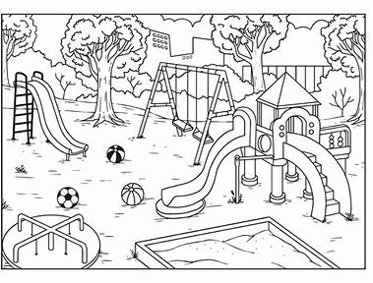





Žrtve poročajo o doživljanju nasilja na hodnikih in v učilnicah
V 9. razredu več nasilja v garderobi in stranišču ter manj v učilnicah.
24%
55%
31%
65%
38%
24%
23%

Slide 31
UGOTOVITVE INŠPEKTORATA RS ZA ŠOLSTVO POVEZANE Z MEDVRSTNIŠKIM NASILJEM
Findings of the Education Inspectorate od the RS related to bullying and peer violence
dr. Simon Slokan,
Inšpektorat RS za šolstvo
Ljubljana, 21/5/2025

Slide 32
IZHODIŠČA
gre za analizo prejetih pobud/prijav za OŠ, l. 2024
5 različnih relacij odnosov/kategorije
posamezne šole v več pobudah
šole so avtonomne pri vzgojnem delu in obravnavi nesprejemljivih ravnanj
IRSŠol ni seznanjen z vsemi dogodki

Slide 33
TEMELJNI PODATKI
1099 prijav/pobud
653 prijav za OŠ
235 v okviru kategorij (36 %)

Slide 34
ODNOSI/KATEGORIJE
odnosi med zaposlenimi na šoli (26)
odnosi zaposlenih in vodstva šol do staršev (22)
odnosi zaposlenih do učencev (96)
nasilje med učenci in učenci nad učitelji (78)
neustrezen odnos staršev (13)

Slide 35
KATEGORIJA: Odnosi med zaposlenimi na šoli
Št. prijav: 26
Št. nadzorov: 3
Št. odstopanj ugotovljenih v nadzoru: 1
Obveščanje vodstva šol – odgovornost delodajalca.

Slide 36
KATEGORIJA: odnosi zaposlenih in vodstva šol do staršev
Št. prijav: 22
Št. nadzorov: 5
Št. odstopanj ugotovljenih v nadzoru: 1
Obveščanje vodstva šol – odgovornost delodajalca.
Seznanitev prijavitelja z možnostjo prijave drugim organom (npr. SZ, Policija…).

Slide 37
KATEGORIJA: odnosi zaposlenih do učencev
Št. prijav: 96
Št. nadzorov: 30
Št. odstopanj ugotovljenih v nadzoru: 7
Obveščanje vodstva šol – odgovornost delodajalca. V posameznih primerih obveščanje in sodelovanje Policije.
Seznanitev prijavitelja z možnostjo prijave drugim organom (npr. SZ, Policija…).

Slide 38
KATEGORIJA: nasilje med učenci in učenci nad učitelji
Št. prijav: 78
Št. nadzorov: 40
Št. odstopanj ugotovljenih v nadzoru: 7
V posameznih primerih obveščanje in sodelovanje Policije in CSD. Proaktivno delo in sodelovanje z različnimi institucijami.
Temelj našega dela v okviru rednih nadzorov in sicer na področju vzgojnega delovanja!

Slide 39
KATEGORIJA: neustrezen odnos staršev
Št. prijav: 13
Št. nadzorov: 3
Št. odstopanj ugotovljenih v nadzoru: 0
Obveščanje vodstva šol v smislu zaščite integritete institucije. V posameznih primerih obveščanje in sodelovanje Policije in CSD.

Slide 40
ZAKLJUČEK
zavedanje odnosov in percepcije do ravnanj
ugotovitve tudi ob drugih nadzorih
večdimenzionalni pristop – mikro in makro

Slide 41
Hvala za pozornost.

Slide 42
„
VLOGA CENTROV ZA SOCIALNO DELO NA PODROČJU MEDVRSTNIŠKEGA NASILJA:
„Od preventive do soustvarjanja rešitev“
Tatjana Milavec
Skupnost centrov za socialno delo Slovenije
Ljubljana, 21/5/2025

Slide 43

CSD, ključni člen lokalne mreže pomoči
Most med družino, otrokom in institucijami.
Sodelovanje s šolami, policijo, zdravstvom.
Koordinacija in spremljanje načrta pomoči/ukrepov.

Slide 44
Pomen zaupanja
Vzpostavitev varnega in podpornega okolja za otroke je temeljnega pomena.
Zaupanje med družino in strokovnjaki omogoča odprto, odkrito, vključujočo in sodelovalno komunikacijo.
Zaupanje je osnova za učinkovito in uspešno sodelovanje, usmerjeno h skupnem cilju.

Slide 45
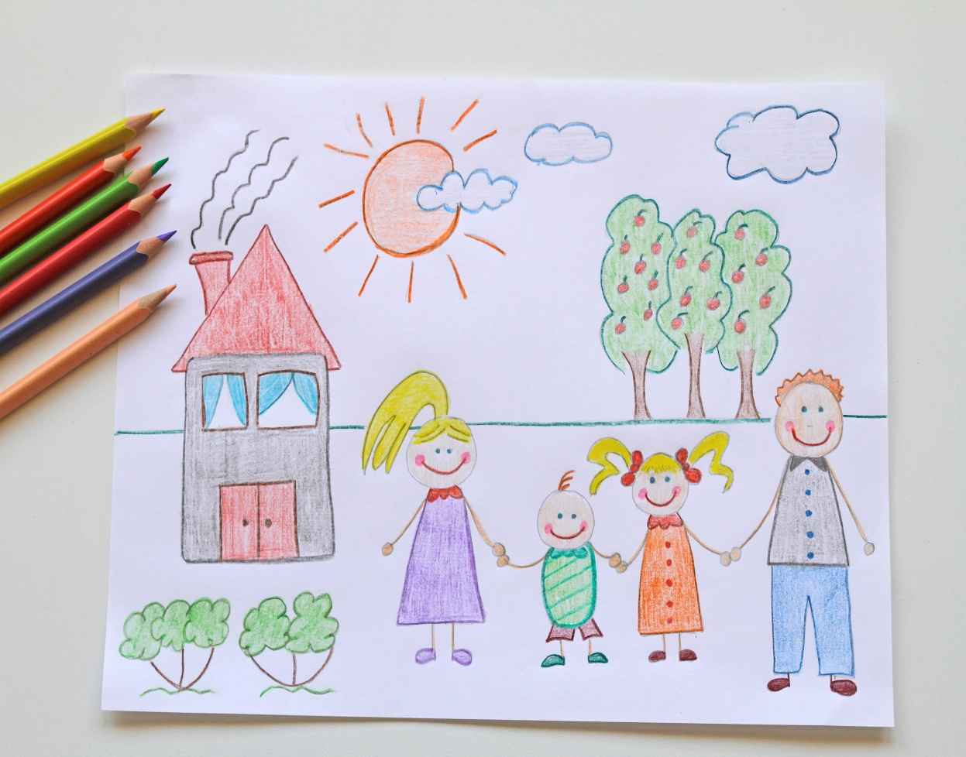
Preventiva kot temeljni pristop
Centri za socialno delo v Sloveniji razvijajo in izvajajo preventivne programe, usmerjene v krepitev varovalnih dejavnikov otrok, mladostnikov in družin. Kot strokovne institucije v skupnosti imajo pomembno vlogo pri zgodnjem prepoznavanju stisk ter proaktivnem delovanju v smeri zmanjševanja socialne izključenosti ter preprečevanja stisk in težav.
Delavnice in izobraževanja za otroke in starše.
Spodbujanje socialnih veščin in empatije.
Ciljno usmerjeni programi za ranljive skupine.

Slide 46
Celostna podpora otroku in družini
• Sodelovanje socialnih delavcev, staršev, otrok, psihologov, policije, učiteljev idr..
• Redni koordinacijski sestanki.
• Celostni pristop
Multidisciplinarno timsko delo
Individualizirani načrt pomoči
• Ocena potreb otroka in družine.
• Edinstveni ukrepi in podpora.
• Aktivna vključenost družine.

Slide 47
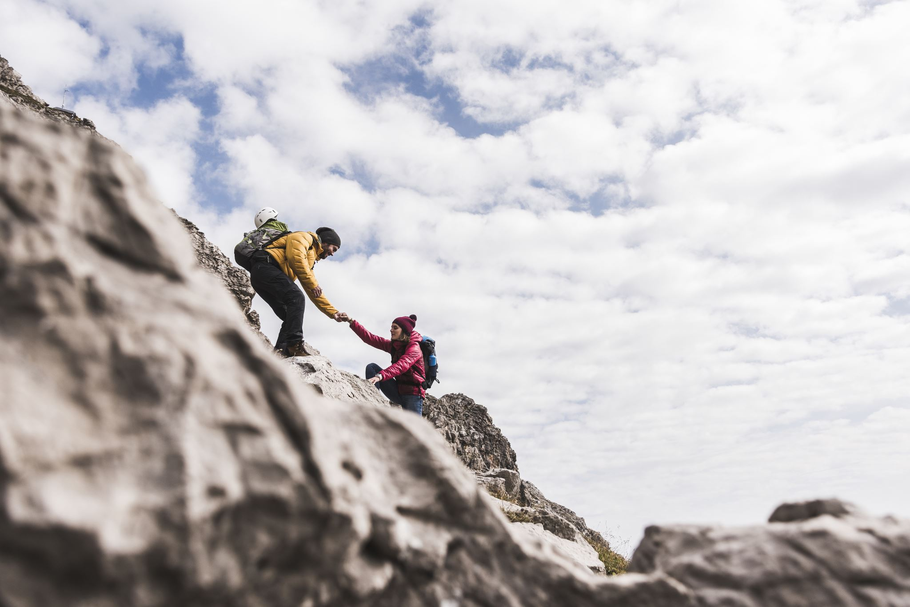
Obravnava nasilja – vloge/naloge CSD
Psihosocialna pomoč žrtvam
Delo s povzročitelji nasilja
Podpora družinam
Ocena ogroženosti otroka, ukrepi po Družinskem zakoniku

Slide 48
Socialnovsrtvene storitve
Storitve, namenjene odpravljanju socialnih stisk in težav, ki jih izvajajo CSD:
1. prva socialna pomoč,
2. osebna pomoč,
3. podpora žrtvam kaznivih dejanj,
4. pomoč družini za dom,
5. pomoč družini na domu.
Storitve centrov za socialno delo so prostovoljna, brezplačna in strokovno vodena oblika podpore in pomoči, namenjena krepitvi posameznikove in družinske zmožnosti za premagovanje socialnih stisk. Temeljijo na načelih človekovega dostojanstva, celostne obravnave, sodelovanja in opolnomočenja.

Slide 49

Skupaj za varno in spodbudno okolje za vsakega otroka
Otrokova varnost, dobrobit in razvoj so skupna odgovornost vseh nas.
Strokovnjaki, starši, izobraževalne ustanove, lokalna skupnost – vsak od nas ima ključno vlogo pri ustvarjanju okolja, kjer je otrok slišan, viden in podprt.
Samo kot partnerji v odprti in spoštljivi komunikaciji, ter prizadevanjih po skupnemu iskanju rešitev v dobro otrok, lahko povezani gradimo celostne, pravočasne in učinkovite odgovore na njihove potrebe – ter jim omogočimo, da zrastejo v sočutne, samozavestne in odgovorne posameznike.

Slide 50
VLOGA ŠPORTA PRI PREPREČEVANJU
MEDVRSTNIŠKEGA NASILJA
Aljaž Sedej
Judo zveza Slovenije
Ljubljana, 21/5/2025

Slide 51

UVOD
»Zdrav duh v zdravem telesu«
Šport = telesna pripravljenost + miselni trening + vrednote
Zakaj šport? Strukturirano okolje, etični kodeks, podporna mreža

Slide 52

VLOGA ŠPORTA PRI SOCIALIZACIJI
Pozitivna socialna mreža in socialni kapital
Prosti čas kot ključni dejavnik razvoja
Krepitev samopodobe in delovnih navad

Slide 53
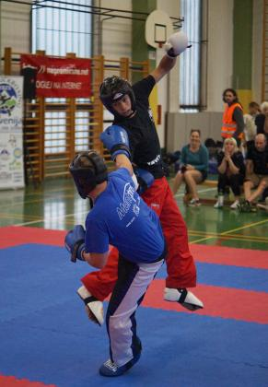
SKUPINSKA DINAMIKA IN VPLIV VRSTNIKOV
Ekipni duh in sodelovanje
Moč skupine je v najšibkejšem členu
Tveganje izključevanja v tekmovalnem okolju vs. sprejetost v rekreativnem

Slide 54
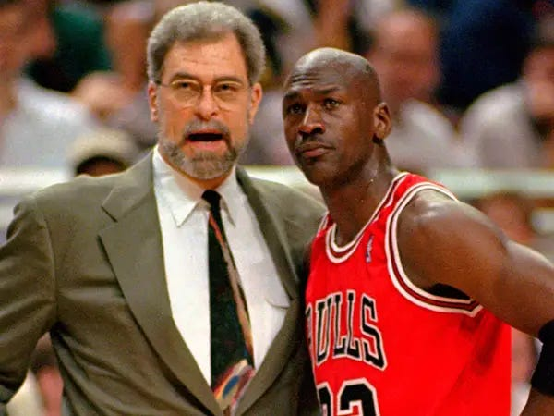
VLOGA TRENERJA
Trener kot vodja, avtoriteta in zgled
Ključen za:
Etične vrednote (fairplay, spoštovanje)
Prepoznavanje dinamike v skupini
Ustvarjanje varnega okolja

Slide 55
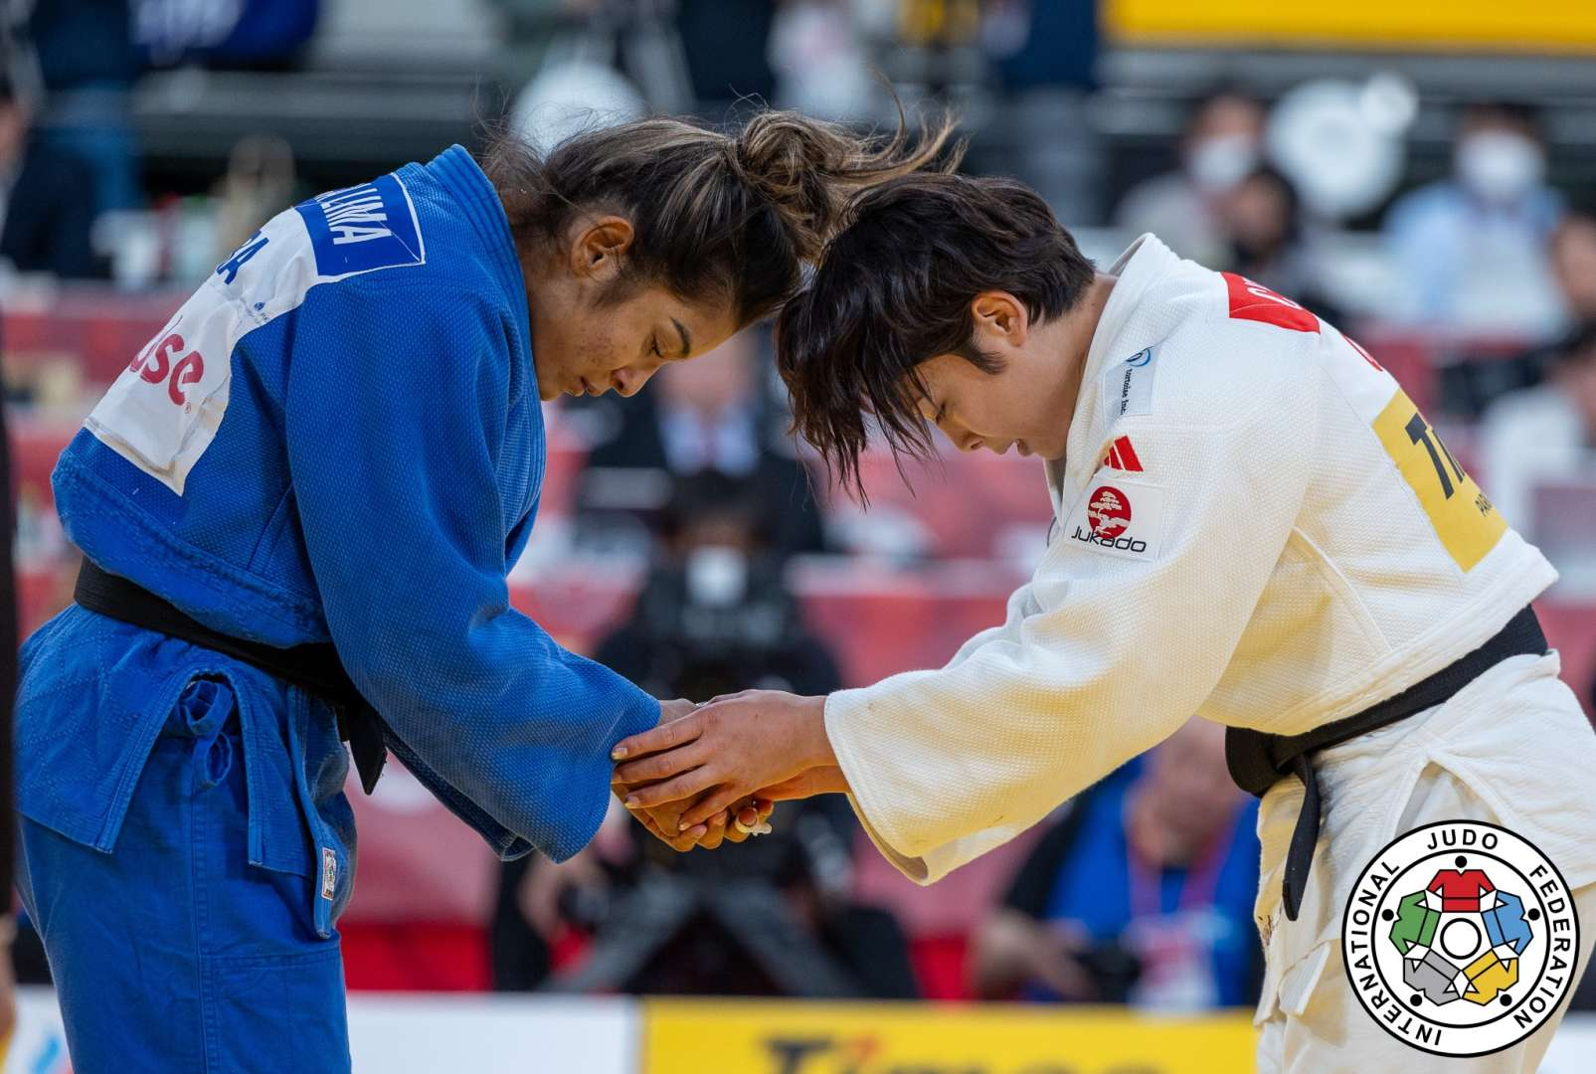
ŠPORTNE PANOGE KOT ORODJE ZA PREPREČEVANJE NASILJA
Borilne veščine (judo, karate, ju-jitsu): disciplina in spoštovanje
Ekipni športi: pripadnost, sodelovanje, socialne veščine
Raziskave potrjujejo učinke tudi pri 2 treningih tedensko

Slide 56
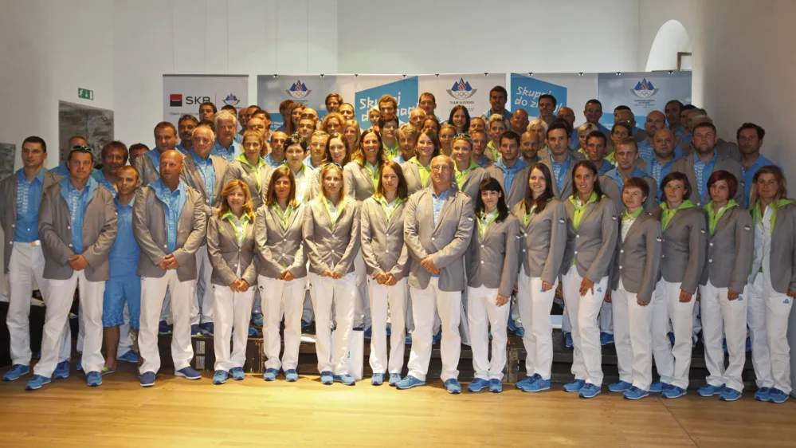
SKUPNA ODGOVORNOST
Vsi deležniki (vodstvo, trenerji, športniki) so vzor
Pomembnost jasnih pravil in postopkov pri zaznavi nasilja
Vloga nacionalnih zvez in OKS-ZŠZ pri sistemski ureditvi safeguardinga

Slide 57
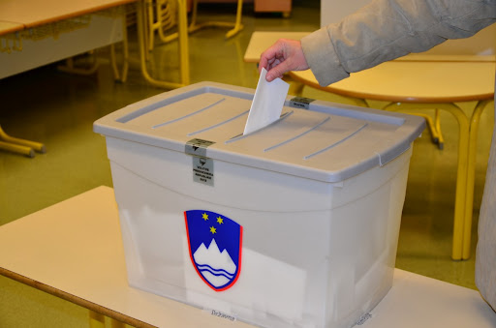
POTREBA PO ZAKONODAJNIH SPREMEMBAH
Trenutna zakonodaja (47. člen ZŠpo) ni dovolj stroga
Predlog: avtomatična prepoved dela z mladimi ob pravnomočni obsodbi
Cilj: varno in zaupanja vredno okolje

Slide 58

HVALA ZA POZORNOST!

Slide 59
RAZPRAVA

